Slide 1

Виды интеллектуального анализа. Визуальный анализ

Slide 2
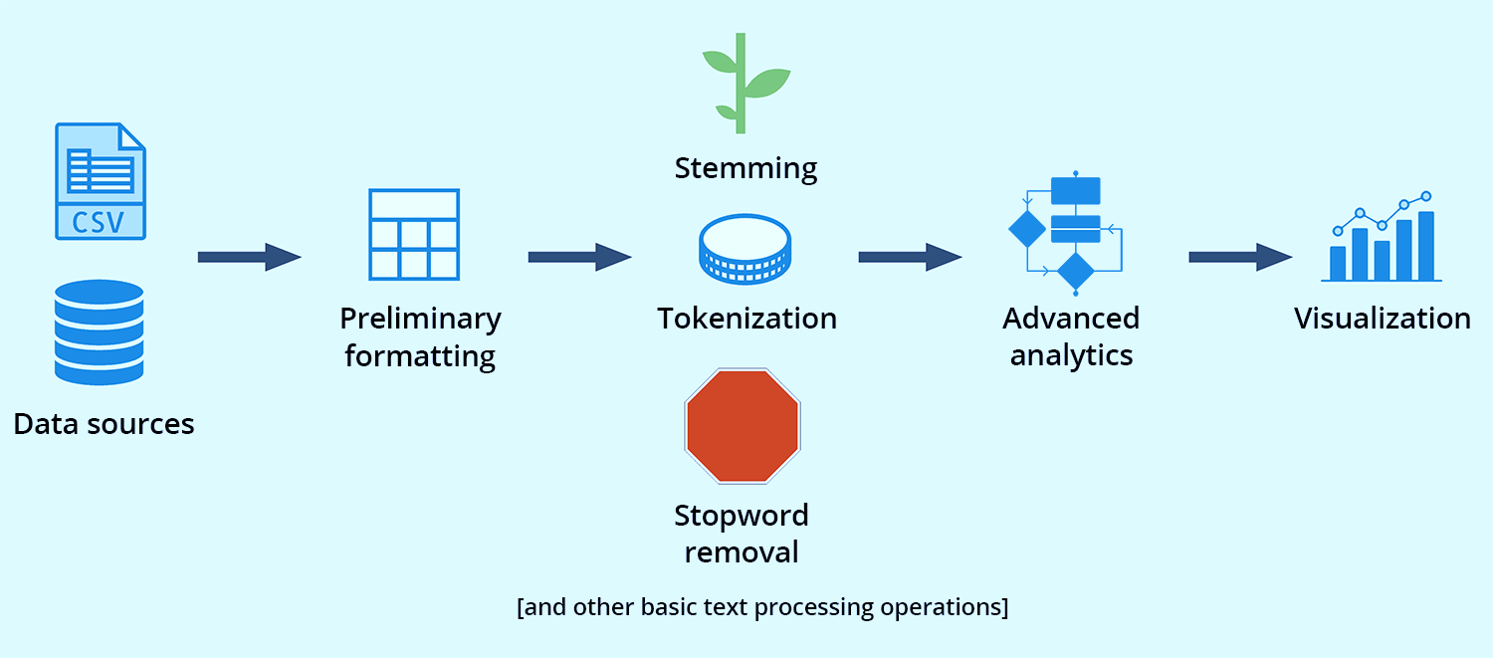
Text Mining

Slide 3
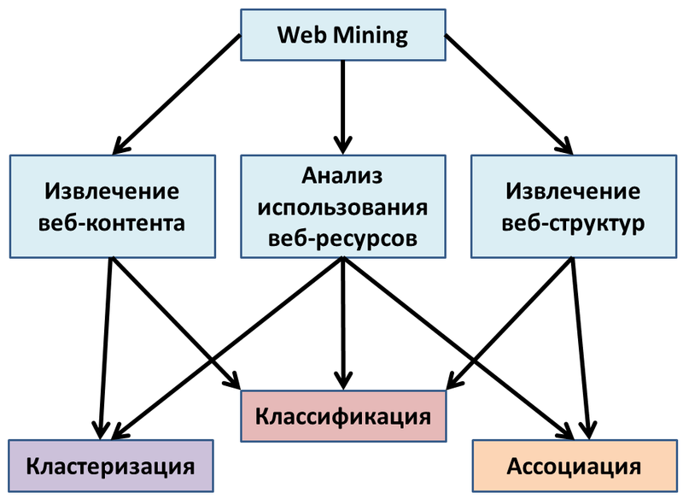

Slide 4
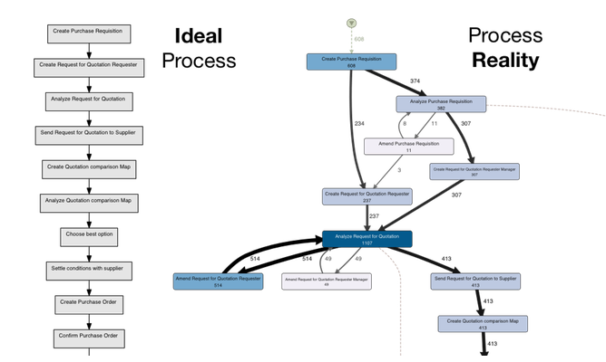
Process Mining

Slide 5

Visual Mining

Slide 6
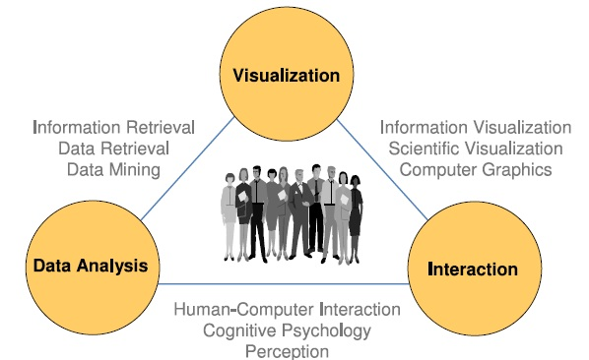
Визуальный анализ

Slide 7

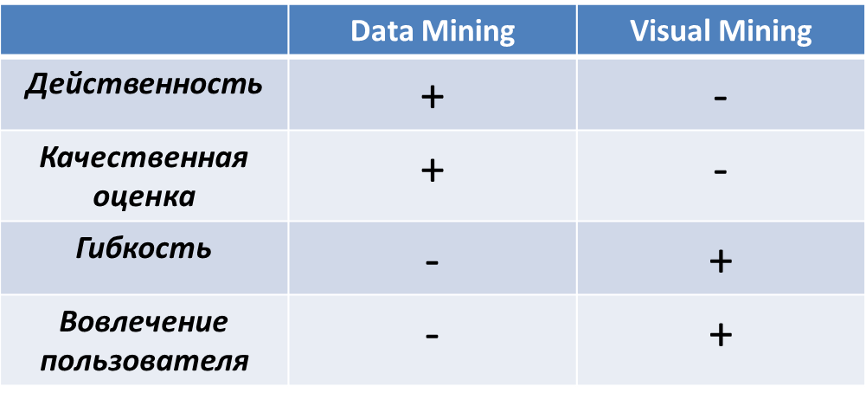
Почему же всё-таки Visual Mining?
Преимущества:
  Гибкость человеческого мышления;
  Более развитый причинно-следственный анализ;
  Обширная база знаний.

Slide 8
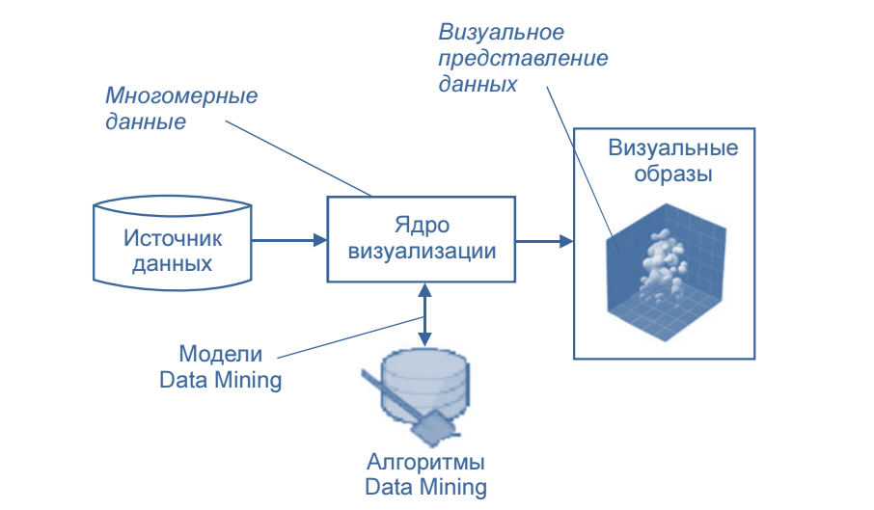
Методы визуального анализа

Slide 9
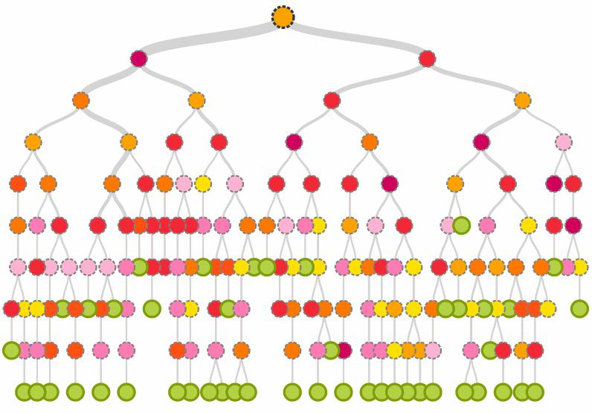

Slide 10
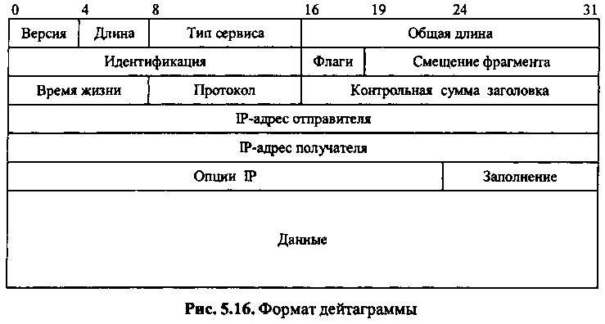

Slide 11
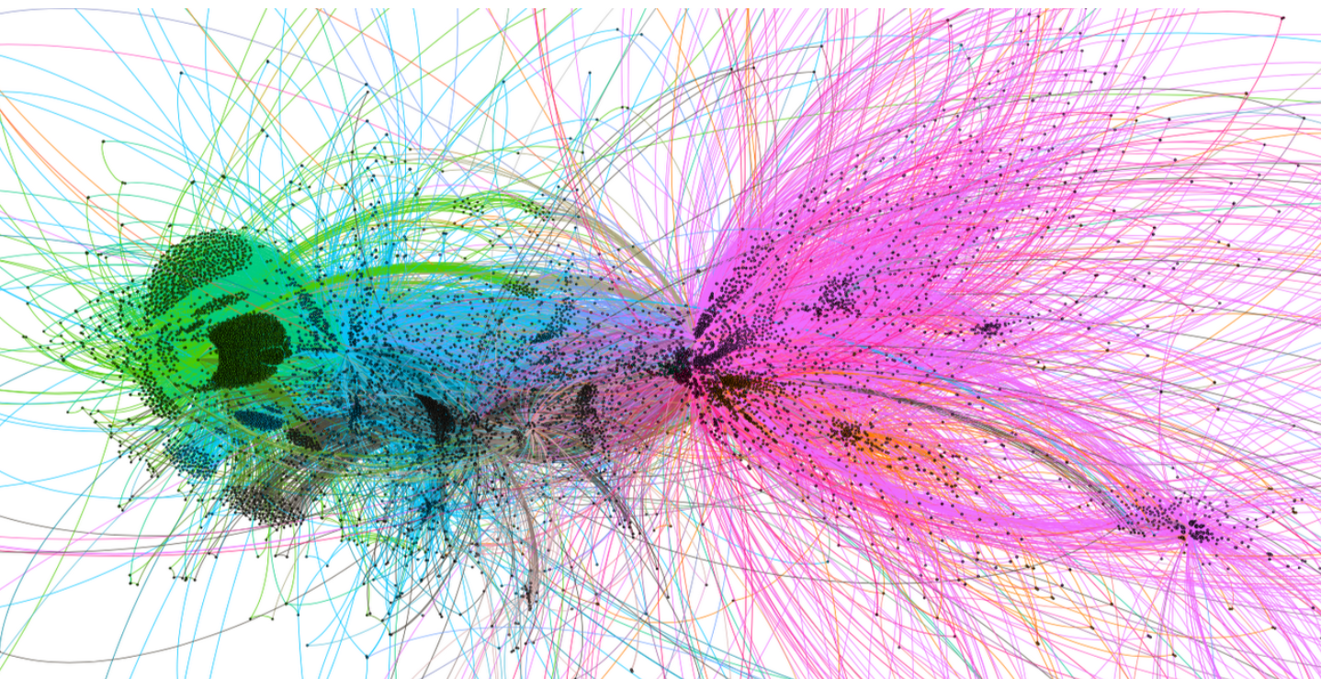

Slide 12
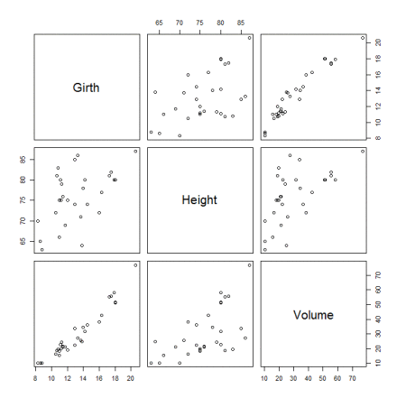
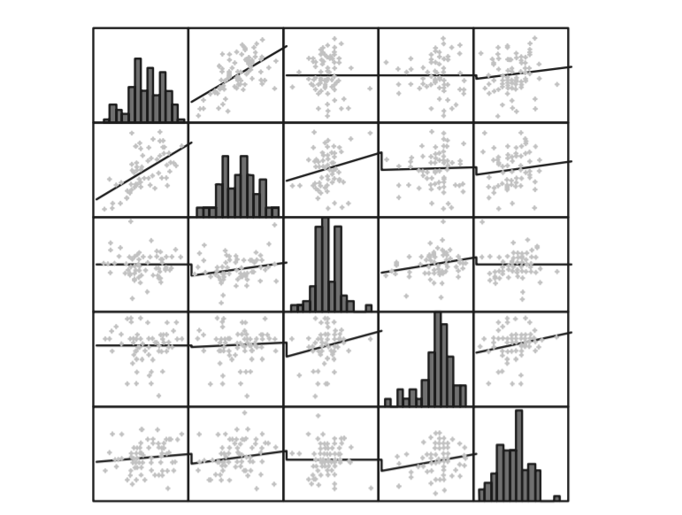

Slide 13
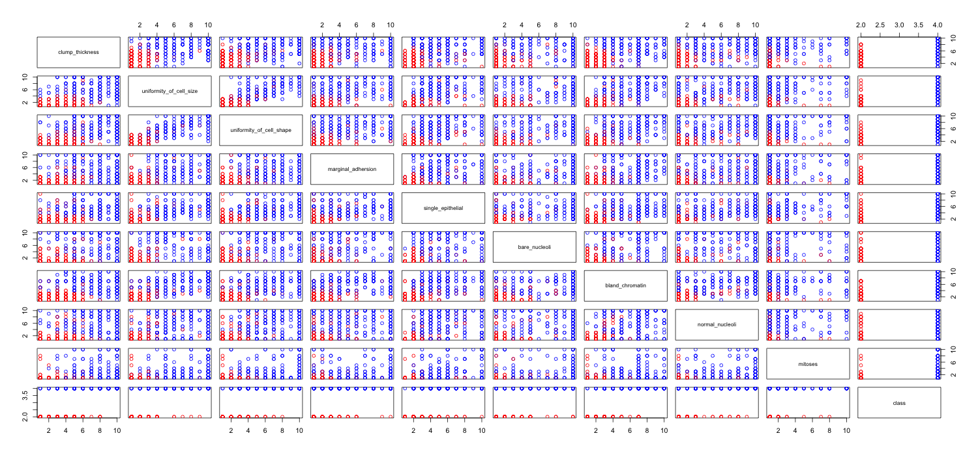

Slide 14
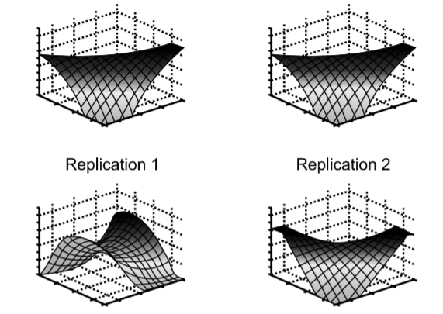
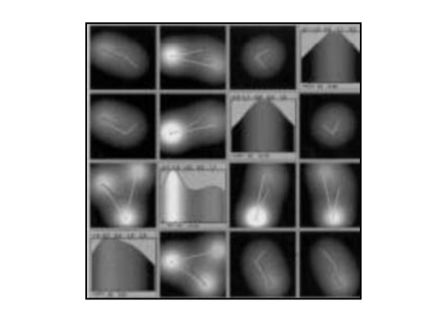

Slide 15
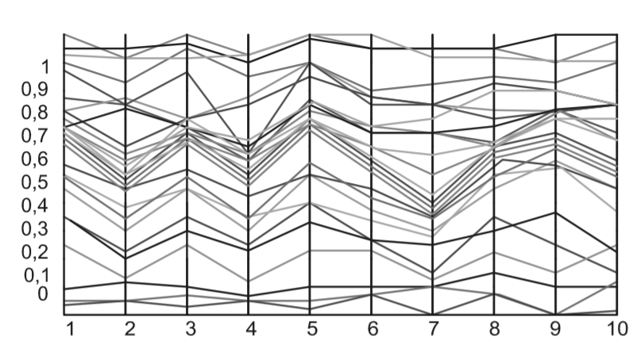

Slide 16
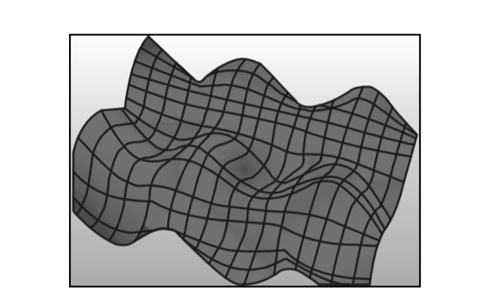


Slide 17


Slide 18


Slide 19
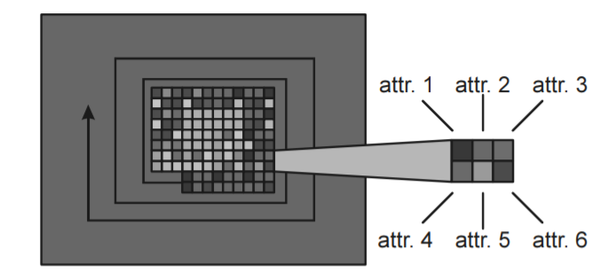
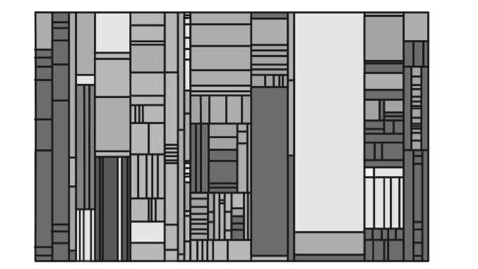
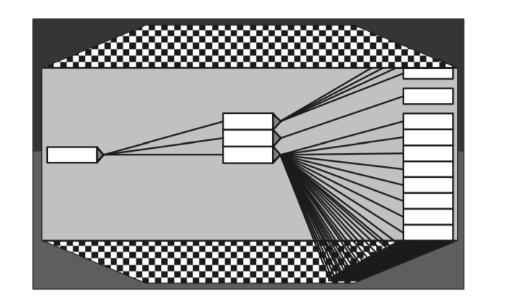

Slide 20

Технический анализ

Slide 21
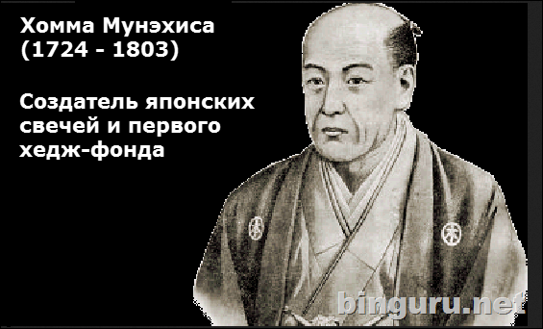

Slide 22
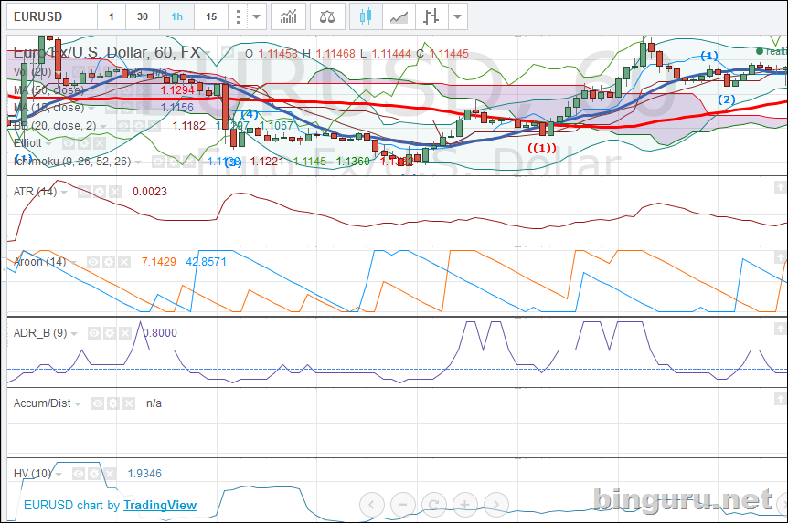

Slide 23
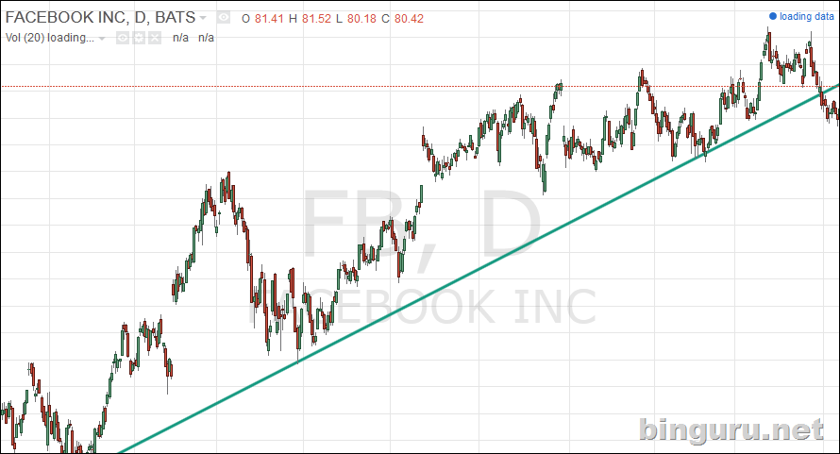

Slide 24
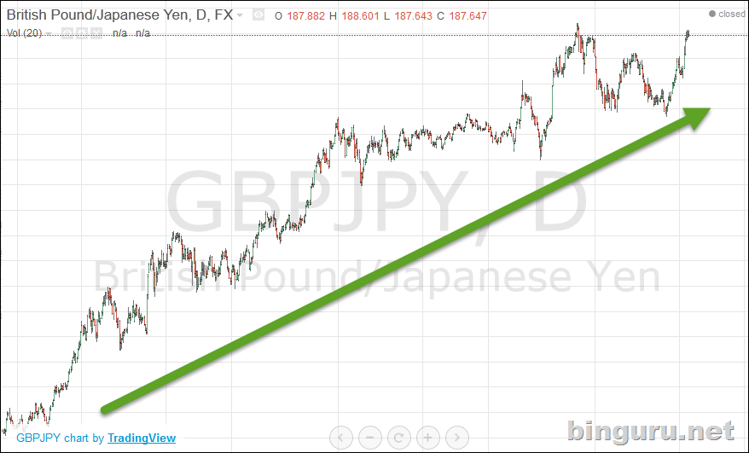

Slide 25
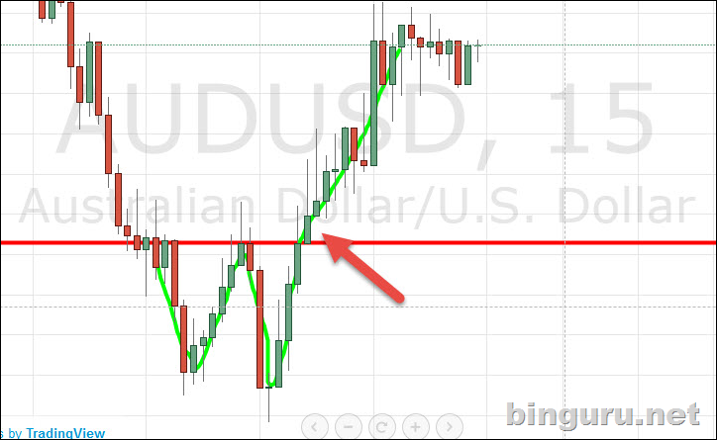

Slide 26
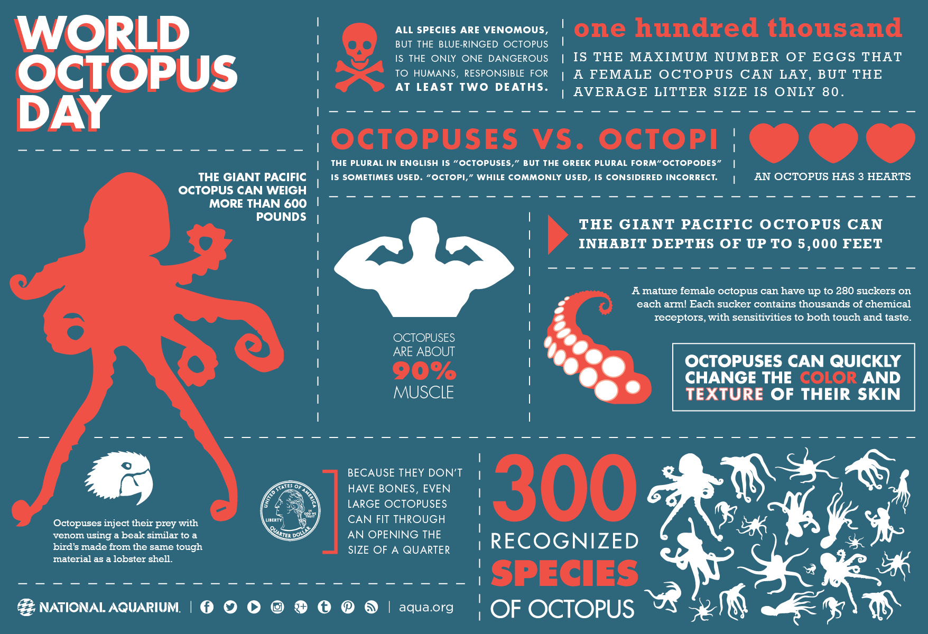

Slide 27


Slide 28
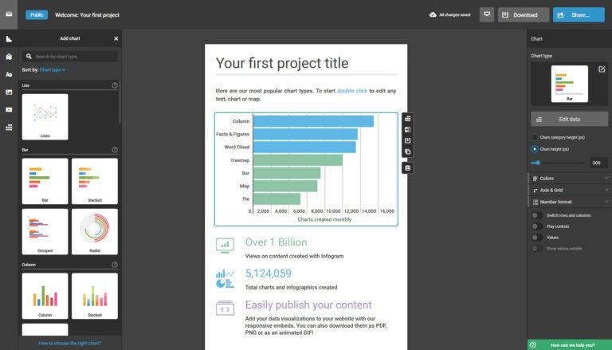

Slide 29
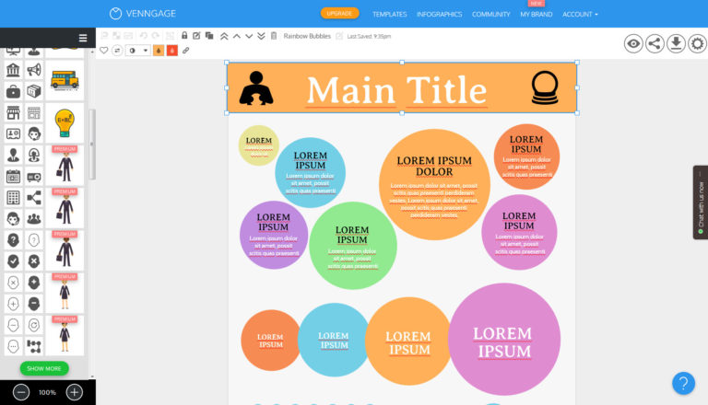

Slide 30


Slide 31
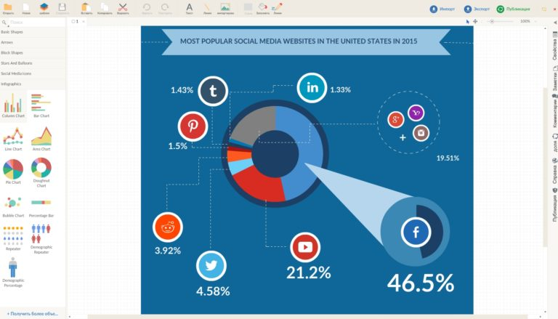

Slide 32
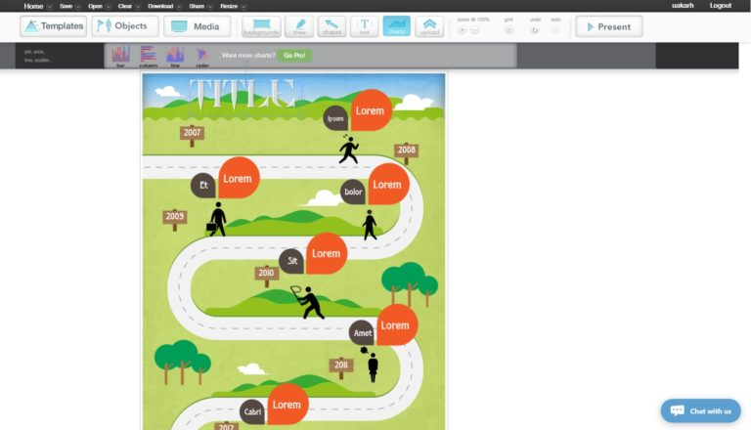

Slide 33
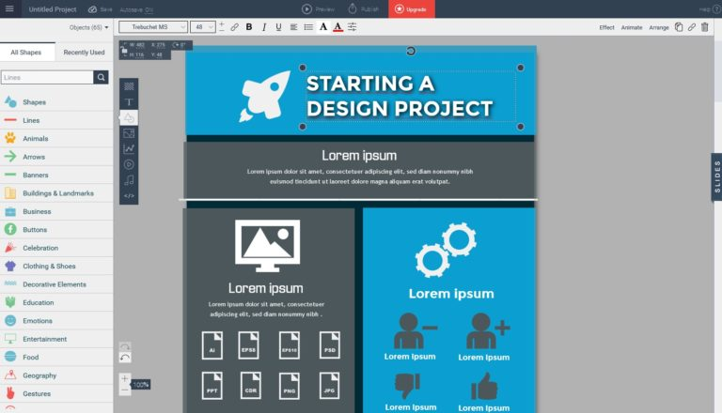

Slide 34
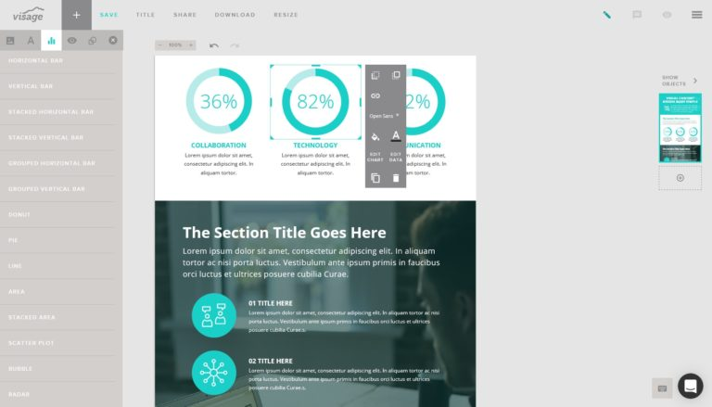

Slide 35
Источники
http://infographer.ru/tag/parallelnye-koordinaty/
http://kek.ksu.ru/eos/WM/AnalizDannyhIProcessov.pdf
https://habr.com/ru/company/ods/blog/323210/
https://ru.wikipedia.org/wiki/Интеллектуальный_анализ_текста
http://datareview.info/article/osnovnyie-tehnologii-text-mining/
https://binguru.net/

